Slide 1
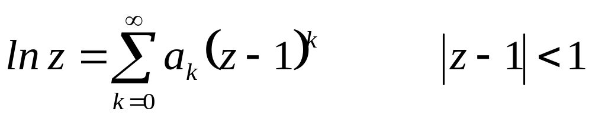
用公式直接展开法：
【例3】在z₀=1点邻域，将f(z)=lnz展为泰勒级数
∵lnz是Lnz的主值分支，是一单值函数
且lnz的奇点是0，∞
∴lnz在z=1点及其邻域解析，可以展为泰勒级数

Slide 2
